Slide 1
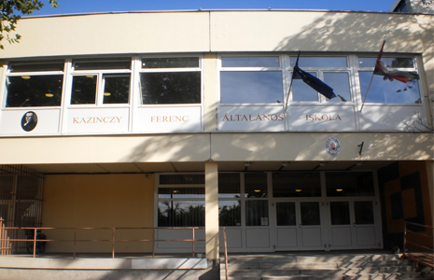
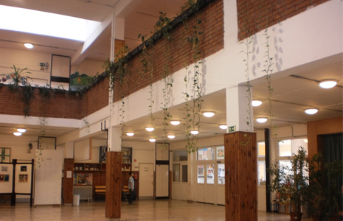
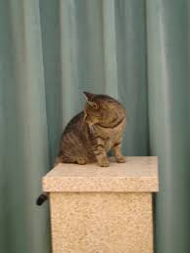
A tanév rendje
2019 – 2020. tanév

Slide 2
Szeptember
2019.09.02.
Tanévnyitó ünnepség
1.tanítási nap
Szülői értekezlet (1.o.)
2019.09.04 - 2019.09.06.
Sporttábor
2019.09.09 - 2019.09.10.
Szülői értekezlet (2–8.o.)
2019.09.16.
SZMK értekezlet

Slide 3
Október
2019.10.01.
A ZENE világnapja
2019.10.01.
Megemlékezés 1849.10.06-ról
2019.10.07. (reggeli körön)
Fogadó óra (1 – 8.o.)
2019.10.22.
Megemlékezés 1956.10.23-ról (reggeli körön)
2019.10.25.
Megemlékezés Kazinczy Ferencről
Iskolapolgár-avatás
Az őszi szünet előtti utolsó tanítási nap

Slide 4
Őszi szünet
Az őszi szünet 2019. október 28-tól november 3-ig tart.
A szünet előtti utolsó tanítási nap: 2019. október 25.(péntek).
A szünet utáni első tanítási nap: 2019. november 4. (hétfő).

Slide 5
November
2019.11.04.
Az őszi szünet utáni 1. tanítási nap
2019.11.04 – 2019.11.05.
Szülői értekezlet (1 – 8.o.)
2019.11.14.
Pályaválasztási értekezlet (7 – 8.o.)
2019.11.15.
Nevelési értekezlet (3 tanítási óra után)
2019.11.25.
Bolhapiac

Slide 6
December
2019.12.02.
Fogadó óra (1 – 8.o.)
2019.12.06.
Mikulás-futás (1 – 8.o.)
2019.12.07.
Szombati munkanap (0+3 tanítási óra)
2019.12.10.
Karácsonyi koncert (az iskolában)
2019.12.12.
Kerületi Kazinczy verseny
(délutáni ügyelet a Munkásotthonban)
2019.12.14.
Szombati munkanap (0+3 tanítási óra)
2019.12.16.
Karácsonyi kirakodóvásár
2019.12.19.
Iskolai karácsonyi műsor
A téli szünet előtti utolsó tanítási nap
2019.12.20.
Tanítás nélküli munkanap ( csak ügyelet)

Slide 7
Téli szünet
A téli szünet 2019. december 20-tól 2020. január 3-ig tart.
A szünet előtti utolsó tanítási nap: 2019.december 19.(csütörtök).
A szünet utáni első tanítási nap: 2020. január 6. (hétfő).

Slide 8
Január
2020.01.06.
A téli szünet utáni 1. tanítási nap
2020.01.22.
A magyar kultúra napja
2020.01.24.
Az 1.félév utolsó tanítási napja
2020.01.27.
A 2.félév 1. tanítási napja
2020.01.31.
A félévi értesítők kiosztása

Slide 9
Február
2020.02.03.
Félévi tantestületi értekezlet (3 tanítási óra után)
2020.02.03 - 2020.02.04.
Szülői értekezlet (1 – 8.o.)
2020.02.05.
SZMK értekezlet
2020.02.06.
Leendő elsős szülők tájékoztatása
2020.02.10 - 2020.02.11.
Nyílt napok a leendő elsős szülők részére
2020.02.21.
Farsang
2020.02.21.
Magyar Parasport Napja
2020.02.25.
A kommunista diktatúra áldozatainak emléknapja

Slide 10
Március
2020.03.02.
Fogadó óra ( 1- 8.o.)
2020.03.13.
A magyar zászló és címer napja
2020.03.13.
Megemlékezés 1848.03.15-ről
2020.03.20.
Víz világnapja
2020.03.23.
Nyílt nap (1 – 8.o.)

Slide 11
Április
2020.04.08.
A költészet napja
2020.04.08.
A tavaszi szünet előtti utolsó tanítási nap
2020.04.15.
A tavaszi szünet utáni 1. tanítási nap
2020.04.16.
A holokauszt áldozatainak emléknapja
2020.04.17.
Nevelési értekezlet (3 tanítási óra után)
2020.04.24 - 2020.05.01.
Tantestületi kirándulás

Slide 12
Tavaszi szünet
A tavaszi szünet 2020. április 9-től 2020. április 14-ig tart.
A szünet előtti utolsó tanítási nap: 2020. április 08.(szerda).
A szünet utáni első tanítási nap: 2020. április 15. (szerda).

Slide 13
Május
2020.05.04 – 2020.05.05.
Szülői értekezlet és fogadó óra (1 – 8.o.)
2020.05.06.
SZMK gyűlés
2020.05.07.
Jótékonysági koncert
2020.05.14.
Leendő elsős szülői értekezlet
2020.05.20.
Idegen nyelvi mérés ( 6. és 8. o.)
2020.05.27.
Országos kompetenciamérés ( 6. és 8. o.)
Készség – és képességmérés ( 4.o.)

Slide 14
Június
2020.06.02 - 2019.06.03.
Év végi szóbeli vizsgák (7.o.)
2020.06.04.
A nemzeti összetartozás napja
2020.06.05 – 2020.06.09.
Határtalanul program (7.o.)
2020.06.08 – 2020.06.09.
Osztálykirándulás (1 – 8.o.)
2020.06.11.
Sportnap
Szerenád, bankett
2020.06.12.
Ballagás
2020.06.15.
A tanév utolsó tanítási napja (csak ügyelet)
2020.06.18.
Tanévzáró ünnepély

